Slide 1
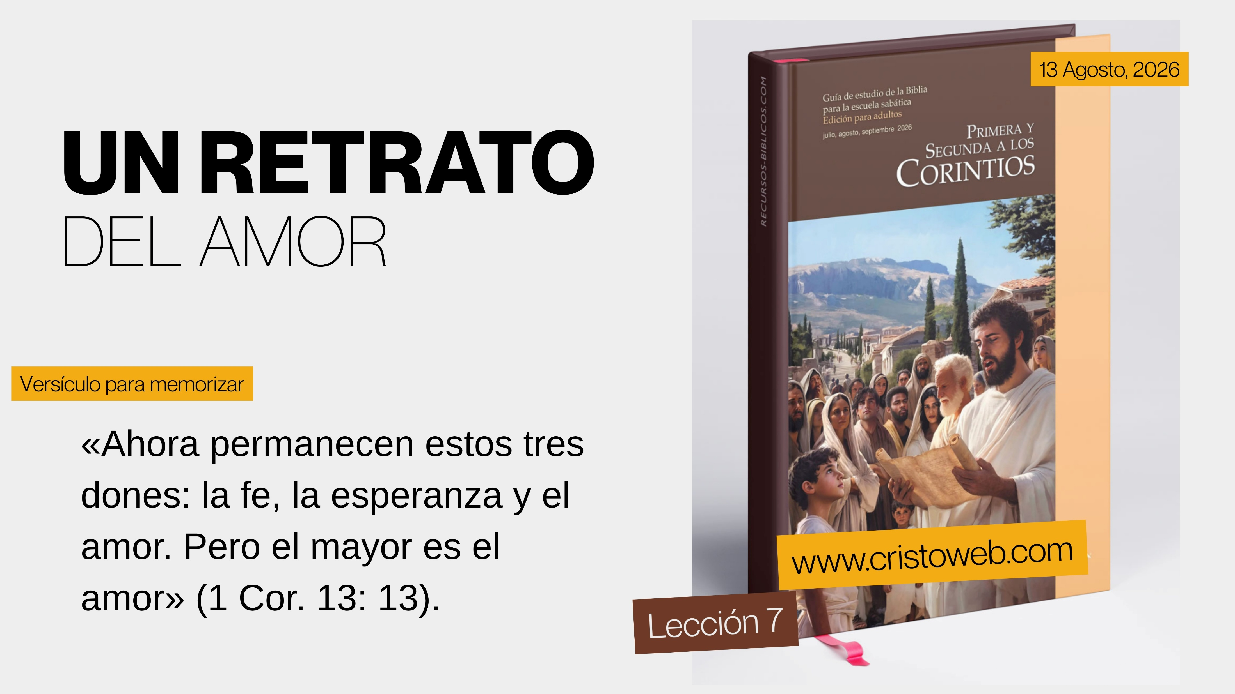

Slide 2

Ágape

Slide 3

¿Por qué son inútiles
los dones espirituales
si se ejercen sin amor?
Porque
el amor es la motivación que concede el Espíritu
para dar verdadero valor y propósito a nuestras acciones hacia Dios y el prójimo.
1

Slide 4

1 Si yo hablase lenguas humanas y angélicas, y no tengo amor, vengo a ser como metal que resuena, o címbalo que retiñe. 2 Y si tuviese profecía, y entendiese todos los misterios y toda ciencia, y si tuviese toda la fe, de tal manera que trasladase los montes, y no tengo amor, nada soy. 3 Y si repartiese todos mis bienes para dar de comer a los pobres, y si entregase mi cuerpo para ser quemado, y no tengo amor, de nada me sirve.
1 Corintios 13: 1-3

Slide 5
12 y por haberse multiplicado la maldad, el amor de muchos se enfriará.
Mateo 24: 12

Slide 6

El amor [ágape] al que Pablo se refiere no puede reducirse al afecto, la caridad, la virtud o la benevolencia. Sin embargo, todos ellos lo representan en mayor o menor medida. Este amor es una gracia especial que nos concede el Espíritu. De hecho, el amor en 1 Corintios 13 es la motivación que nos da el Espíritu y que nos lleva a actuar con afecto, caridad, virtud y benevolencia. Es un compromiso total de nuestras acciones, sentimientos y pensamientos en favor de Cristo y de nuestro prójimo. Lección del domingo.
A

Slide 7
¿Cómo se evidencia el
verdadero amor en la
conducta práctica diaria?
Con hechos de paciencia y bondad, renunciando a la jactancia, la grosería, el egoísmo,
la irritación y
el rencor.
2

Slide 8
4 El amor es sufrido, es benigno; el amor no tiene envidia, el amor no es jactancioso, no se envanece; 5 no hace nada indebido, no busca lo suyo, no se irrita, no guarda rencor; 6 no se goza de la injusticia, mas se goza de la verdad. 7 Todo lo sufre, todo lo cree, todo lo espera, todo lo soporta.
1 Corintios 13: 4-7

Slide 9
22 Mas el fruto del Espíritu es amor, gozo, paz, paciencia, benignidad, bondad, fe, 23 mansedumbre, templanza; contra tales cosas no hay ley [que las condene].
Gálatas 5: 22-23

Slide 10
Pablo se centra en las características del amor personificándolo para mostrar cómo se comporta una persona llena del amor motivado por el Espíritu. En su descripción, Pablo utiliza una serie de verbos. Para él, el amor tiene más que ver con las acciones que con los sentimientos o las emociones. Lección del lunes.
B

Slide 11
¿En quién se revela
de forma perfecta el amor?
En Jesucristo,
quien personificó plenamente cada
rasgo del amor al mostrar paciencia infinita y bondad, y
al dar su vida por nuestra salvación.
3

Slide 12
34 Un mandamiento nuevo os doy: Que os améis unos a otros; como yo os he amado, que también os améis unos a otros.
Juan 13: 34

Slide 13
16 Pero precisamente por eso Dios fue misericordioso conmigo, a fin de que en mí, el peor de los pecadores, pudiera Cristo Jesús mostrar su paciencia infinita. Así llego a servir de ejemplo para los que, creyendo en él, recibirán la vida eterna.
1 Timoteo 1: 16 NVI

Slide 14
8 El que no ama, no ha conocido a Dios; porque Dios es amor.
1 Juan 4: 8

Slide 15
Al leer 1 Corintios 13: 4-7, podemos sentirnos frustrados de que, en mayor o menor medida, no logramos mostrar todas esas características del amor. Es probable que Pablo tuviera en mente a la persona de Jesús cuando escribió ese capítulo. De hecho, solo Cristo reveló perfectamente todos esos rasgos distintivos del amor. Por lo tanto, la descripción que Pablo hace del amor es, en última instancia, un retrato de Jesús. Lección del miércoles.
C

Slide 16
¿Por qué el amor es
superior a la fe y a la esperanza?
Porque el amor
nunca deja de existir
y es el don que define
la naturaleza misma
del carácter eterno
de Dios.
4

Slide 17
8 El amor jamás se extingue. Pero las profecías cesarán, las lenguas terminarán y el conocimiento se agotará.
1 Corintios 13: 8 NVI

Slide 18
13 Ahora, pues, permanecen la fe, la esperanza y el amor. Pero el amor es el más importante.
1 Corintios 13: 13 NVI

Slide 19
Pablo concluye que no solo el amor es superior a los dones espirituales, sino también el mayor de la triada de virtudes que deberían definir la vida cristiana ahora y en el mundo venidero. El amor es la más grande de las virtudes, superior a la fe y la esperanza. Comentario bíblico Andrews.
D

Slide 20

¿Quieres entregarte totalmente a Cristo con amor, fe y esperanza?

